Slide 1
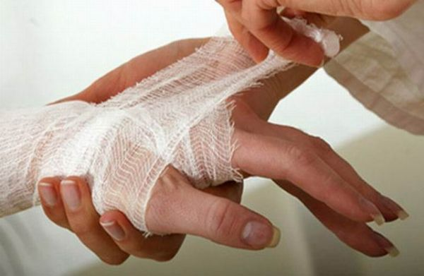
«Обработка ран, ссадин, мозолей. Наложение повязок»

Slide 2
Цель занятия:
Сформировать навыки и умения по оказанию первой доврачебной помощи при ранах, ссадинах, мозолях, при наложении повязок
Задачи занятия:
научиться правильно оказывать первую доврачебную помощь;
правильно обрабатывать раны, ссадины, мозоли, накладывать простейшие повязки;
воспитать чувство товарищества, взаимовыручки

Slide 3
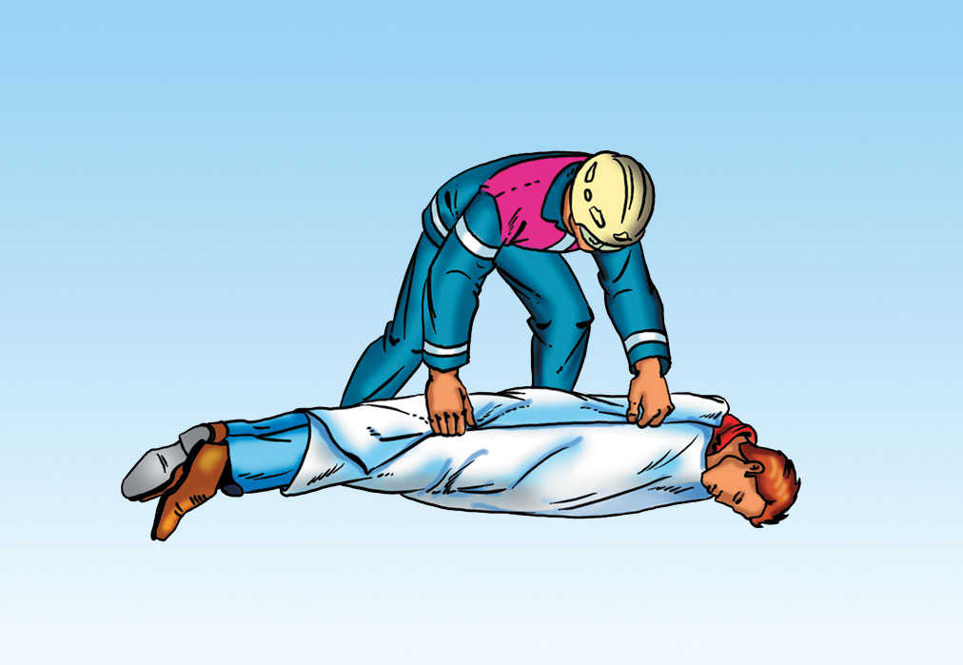
Важнейшая задача
туристского похода - сохранение жизни и здоровья всей группы
Здоровье и жизнь пострадавшего
зависит от правильного оказания
первой доврачебной помощи

Slide 4
Основные принципы доврачебной помощи
Основные заповеди:
1. Не навреди. (в том числе бездействием)
2. Лечить должен специалист. Наша задача – оказать первую
помощь, донести до врачей. (Диагноз – предварительный,
все сомнения – в пользу больного)
3. Профилактика лучше лечения
Принципы:
Правильность принятого решения
Быстрота (без суеты)
Бережность
Обдуманность
Решительность и спокойствие

Slide 5
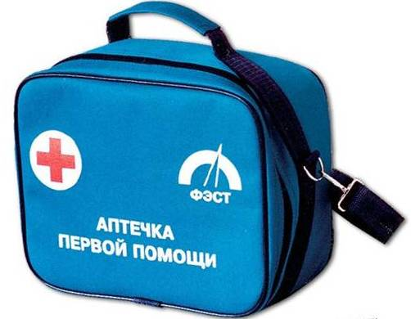
Для обработки ран, ссадин, мозолей, и наложения повязок понадобятся:
Бинты стерильные и нестерильные
Вата медицинская
Лейкопластырь
Пластыри бактерицидные
Перекись водорода
Йод 3 -5 %
Зеленка
Спирт
Марганец
Детский крем
1%-ная цинковая мазь
мазь Вишневского,
мазь спасатель
Клей БФ
Стрептоцид
Питьевая сода
Нитки
Английская булавка
Ножницы
Пинцет

Slide 6
Оказывая помощь
необходимо:
1. вымыть руки с мылом или обработать их
перекисью водорода, либо спиртом. Если это
невозможно - оказывая помощь, не дотрагиваться
до ран;
2. дать крови немного вытечь (она очистит рану)

Slide 7
Оказание помощи при царапинах и незначительных ранах
П о в р е ж д е н и я
П е р в а я п о м о щ ь
промыть перекисью водорода или спиртом - от середины к краям
протереть кожу вокруг раны йодом или зеленкой
прижать рану чистой повязкой, чтобы остановить кровь
забинтовать
Царапины и незначительные
раны

Slide 8
Оказание помощи при загрязненных ранах
Повреждения
Первая помощь
промыть перекисью водорода
от середины к краям
наложить мазь с антибиотиками, перебинтовать и отправить к врачу
если нет возможности отправить пострадавшего к врачу - горячий компресс и менять повязку каждый раз, когда она высыхает
небольшие загрязненные
и гнойные раны

Slide 9
Оказание помощи при потертостях и мозолях
П о в р е ж д е н и я
П е р в а я п о м о щ ь
Незначительные потертости
Покрасневшие мозоли
смазать антисептическим кремом, прикрыть бактерицидным пластырем, затем сверху наклеить лейкопластырь
применить йод или зеленку, спирт, 1%-ную цинковую мазь, затем припудрить стрептоцидом и заклеить пластырем

Slide 10
П О В Р Е Ж Д Е Н И Я
П Е Р В А Я П О М О Щ Ь
Пузырь
мешает обуться
Кровавые мозоли
проколоть пузырь обеззараженной иглой, не удаляя верхний слой кожи, наложить повязку с подсушивающей мазью и заклеить бактерицидным пластырем, затем лейкопластырем. Заживлению способствует подсушивание пузырей на воздухе т.е. на привалах, стоянках.
полезно походить разутым обрабатывать крепким раствором марганцовки (темно-вишневого цвета) и далее обработать, как при обычных мозолях
на ночь прикладывать мази : солкосерил, актовегин, «спасатель» и др.

Slide 11
Предупреждение потертостей и мозолей
Следует:
новую обувь разносить обувь до похода
на маршруте при первых же признаках натирания, наминания, необходимо остановиться, поправить носок, перешнуровать ботинок, заклеить начинающее краснеть место полоской лейкопластыря

Slide 12
Оказание помощи при фурункулах
накладывают повязку, смоченную крепким раствором поваренной соли в кипяченой воде или с мазью Вишневского
после вскрытия гнойника накладывают стерильную повязку

Slide 13
Оказание помощи при занозах
Оказание помощи при занозах
Повреждения
заноза
заноза находится глубоко под кожей
занозы под ногтем
Первая помощь
* занозу немедленно и полностью удалить, место внедрения занозы смазать йодом или зеленкой, забинтовать
сделать легкий надрез, удалить занозу, после чего ранку еще раз смазывают йодом, предварительно выдавив из нее каплю крови, и накладывают стерильную повязку
удаляются так же. Чтобы уменьшить болевые ощущения, палец туго перевязывают. После извлечения занозы, ранку смазывают йодом или спиртом и забинтовывают палец.

Slide 14
Наложение простейших повязок
Повязки служат:
* для защиты ранки от загрязнения и инфицирования
* для уменьшения боли (например, при ушибе)
* для создания определенного давления, с целью остановки кровотечения

Slide 15
ПРАВИЛА НАЛОЖЕНИЯ ПОВЯЗОК
перевязывая больного, с ним необходимо разговаривать, что позволяет контролировать состояние пострадавшего;
в начале перевязки делается «замочек»;
бинтовать начинают с периферии (кроме повязок на суставы) и первые витки делают на здоровом участке, вблизи повреждения, а заканчивают выше раны;
бинтуют от узкого к широкому месту;
став лицом к больному, бинт держат в правой руке и, приложив левой рукой конец бинта к коже, раскатывают его от себя. Каждый тур бинта должен ложиться ровно, без складок, закрывая половину предыдущего витка;

Slide 16
завязывают бинт или изменяют направление его хода на стороне, противоположной поврежденному участку;
нельзя прикасаться руками к той части бинта, которая ляжет на рану;
повязки при повреждении головы, лица не должны сбиваться или давить на уши, лоб, шею или подбородок;
на стопу, область голеностопного сустава накладывают различные повязки (возвращающаяся, колосовидная, восьмиобразная, на пяточную область)

